Slide 1
Пән:
Алгебра
Сынып:
8
Тоқсан:
I
Мұғалім:

Slide 2

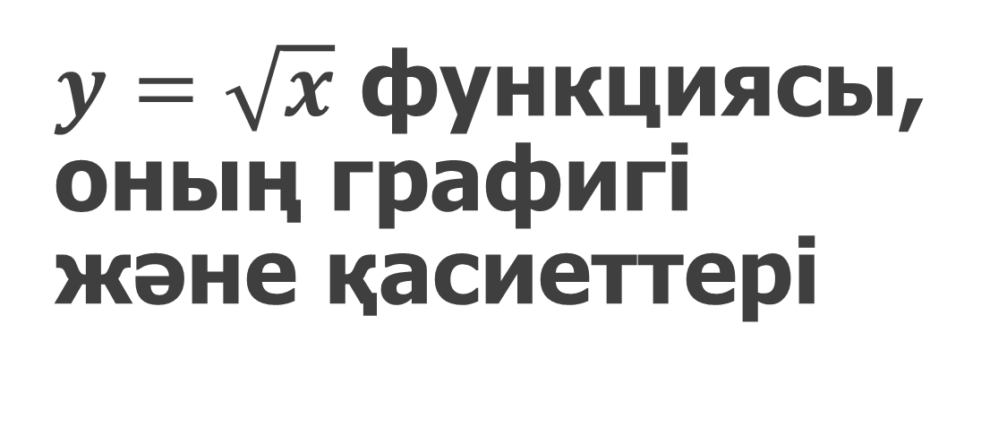
$y=\sqrt{x}$ функциясы, оның графигі және қасиеттері

Slide 3
Сабақтың мақсаты:
Аргументтің берілген мәндері бойынша функцияның мәндерін табу және функцияның мәні бойынша аргументтің мәнін табу

Slide 4
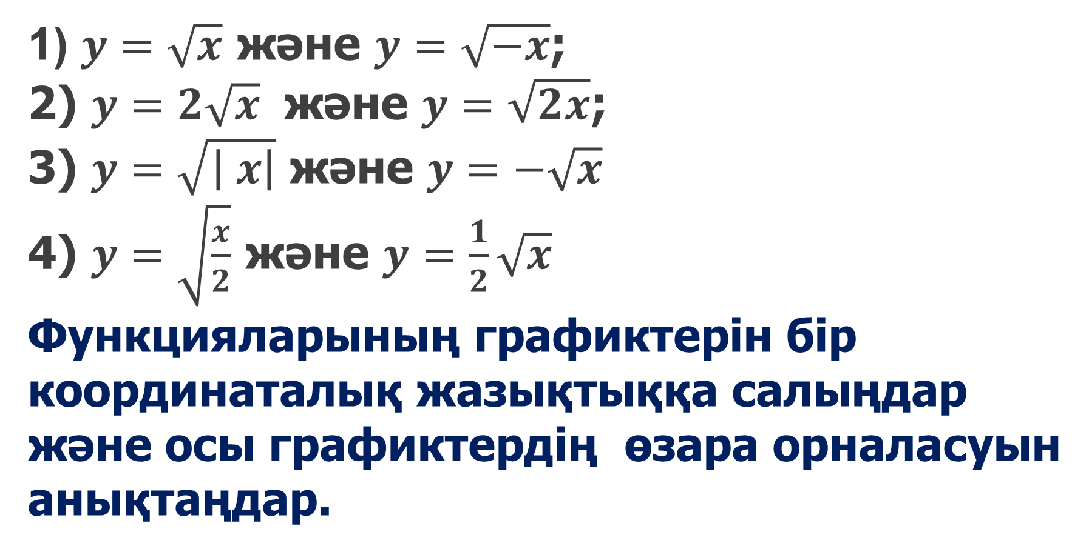
1) $y=\sqrt{x}$ және $y=\sqrt{−x}$;
2) $y=2\sqrt{x}$ және $y=\sqrt{2x}$;
3) $y=\sqrt{\left| x\right|}$ және $y=−\sqrt{x}$
4) $y=\sqrt{\frac{x}{2}}$ және $y=\frac{1}{2}\sqrt{x}$
Функцияларының графиктерін бір
координаталық жазықтыққа салыңдар
және осы графиктердің өзара орналасуын
анықтаңдар.

Slide 5

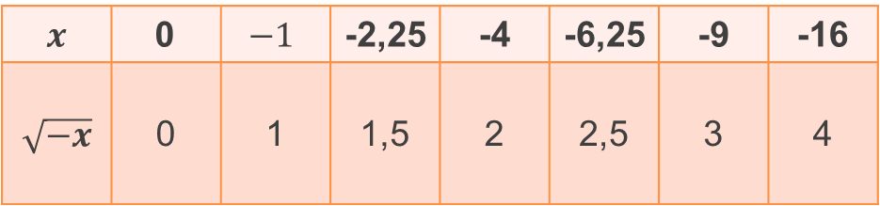

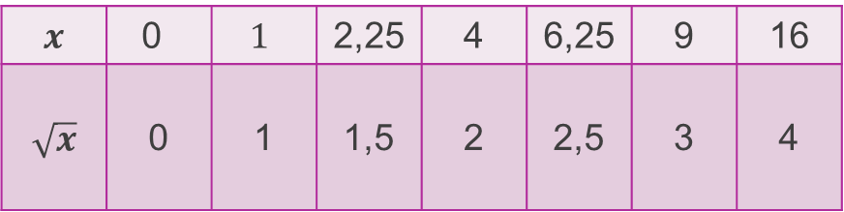
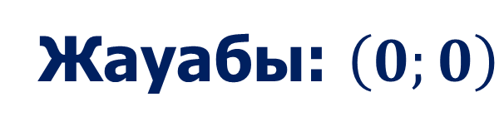


$$x$$ | 0 | $$1$$ | 2,25 | 4 | 6,25 | 9 | 16
$$\sqrt{x}$$ | 0 | 1 | 1,5 | 2 | 2,5 | 3 | 4
$$x$$ | 0 | $$−1$$ | -2,25 | -4 | -6,25 | -9 | -16
$$\sqrt{−x}$$ | 0 | 1 | 1,5 | 2 | 2,5 | 3 | 4
$$y$$
$$y=\sqrt{−x}$$
$$y=\sqrt{x}$$
$$x$$
Жауабы: $\left(0;0\right)$

Slide 6
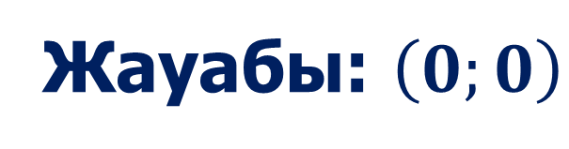
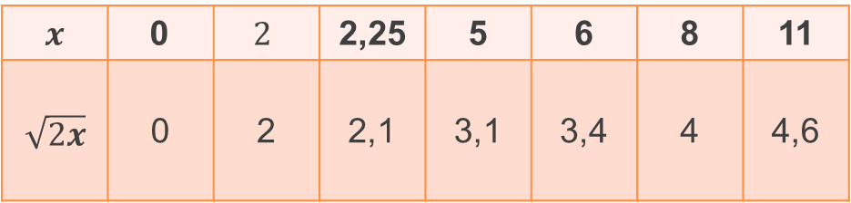

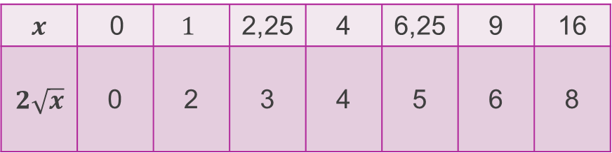



$$x$$ | 0 | $$1$$ | 2,25 | 4 | 6,25 | 9 | 16
$$2\sqrt{x}$$ | 0 | 2 | 3 | 4 | 5 | 6 | 8
$$x$$ | 0 | $$2$$ | 2,25 | 5 | 6 | 8 | 11
$$\sqrt{2x}$$ | 0 | 2 | 2,1 | 3,1 | 3,4 | 4 | 4,6
$$y$$
$$y=2\sqrt{x}$$
$$y=\sqrt{2x}$$
$$x$$
Жауабы: $\left(0;0\right)$

Slide 7
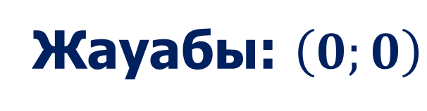
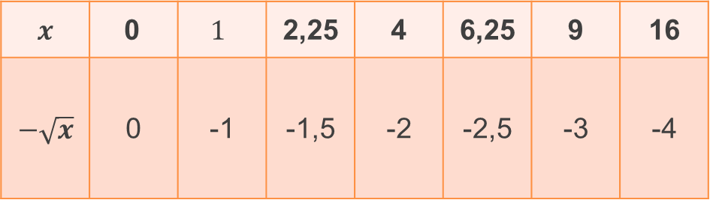

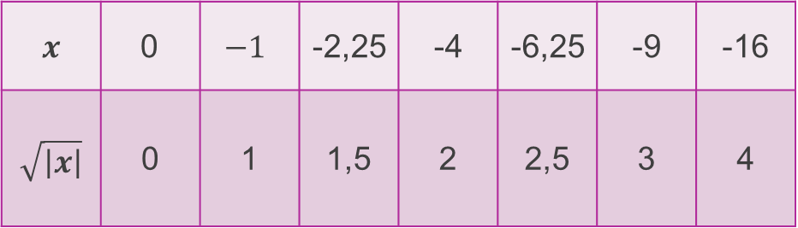



$$x$$ | 0 | $$−1$$ | -2,25 | -4 | -6,25 | -9 | -16
$$\sqrt{\left|x\right|}$$ | 0 | 1 | 1,5 | 2 | 2,5 | 3 | 4
$$x$$ | 0 | $$1$$ | 2,25 | 4 | 6,25 | 9 | 16
$$−\sqrt{x}$$ | 0 | -1 | -1,5 | -2 | -2,5 | -3 | -4
$$y$$
$$y=\sqrt{\left|x\right|}$$
$$x$$
$$y=−\sqrt{x}$$
Жауабы: $\left(0;0\right)$

Slide 8
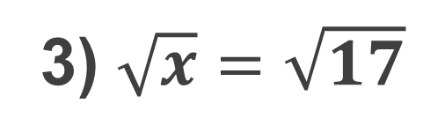

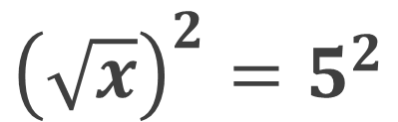

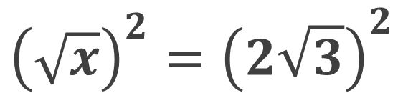
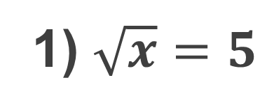
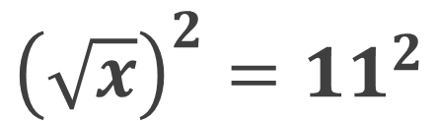
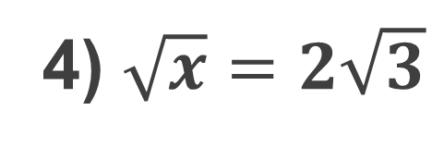
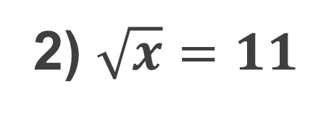


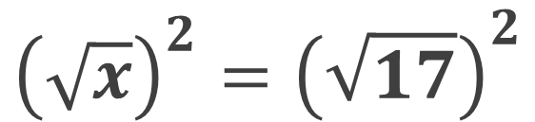
Теңдеуді шеш:
1) $\sqrt{x}=5$
2) $\sqrt{x}=11$
$${\left(\sqrt{x}\right)}^{2}=5^{2}$$
$${\left(\sqrt{x}\right)}^{2}={11}^{2}$$
$$x=25$$
$$x=121$$
3) $\sqrt{x}=\sqrt{17}$
4) $\sqrt{x}=2\sqrt{3}$
$${\left(\sqrt{x}\right)}^{2}={\left(\sqrt{17}\right)}^{2}$$
$${\left(\sqrt{x}\right)}^{2}={\left(2\sqrt{3}\right)}^{2}$$
$$x=17$$
$$x=12$$

Slide 9
Қорытынды:
Аргументтің берілген мәндері бойынша функцияның мәндерін табуды және функцияның мәні бойынша аргументтің мәнін табуды үйрендік.

